Slide 1
Prototipo interattivo di

Slide 2
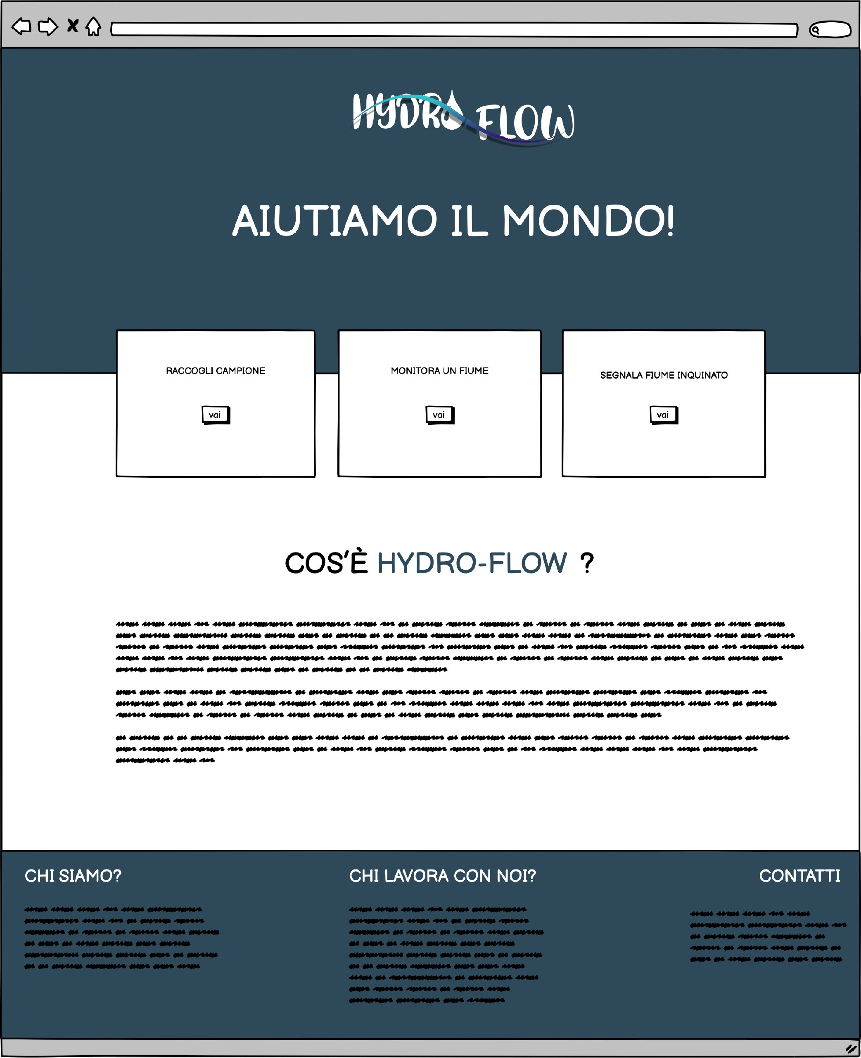
VAI
VAI
VAI

Slide 3
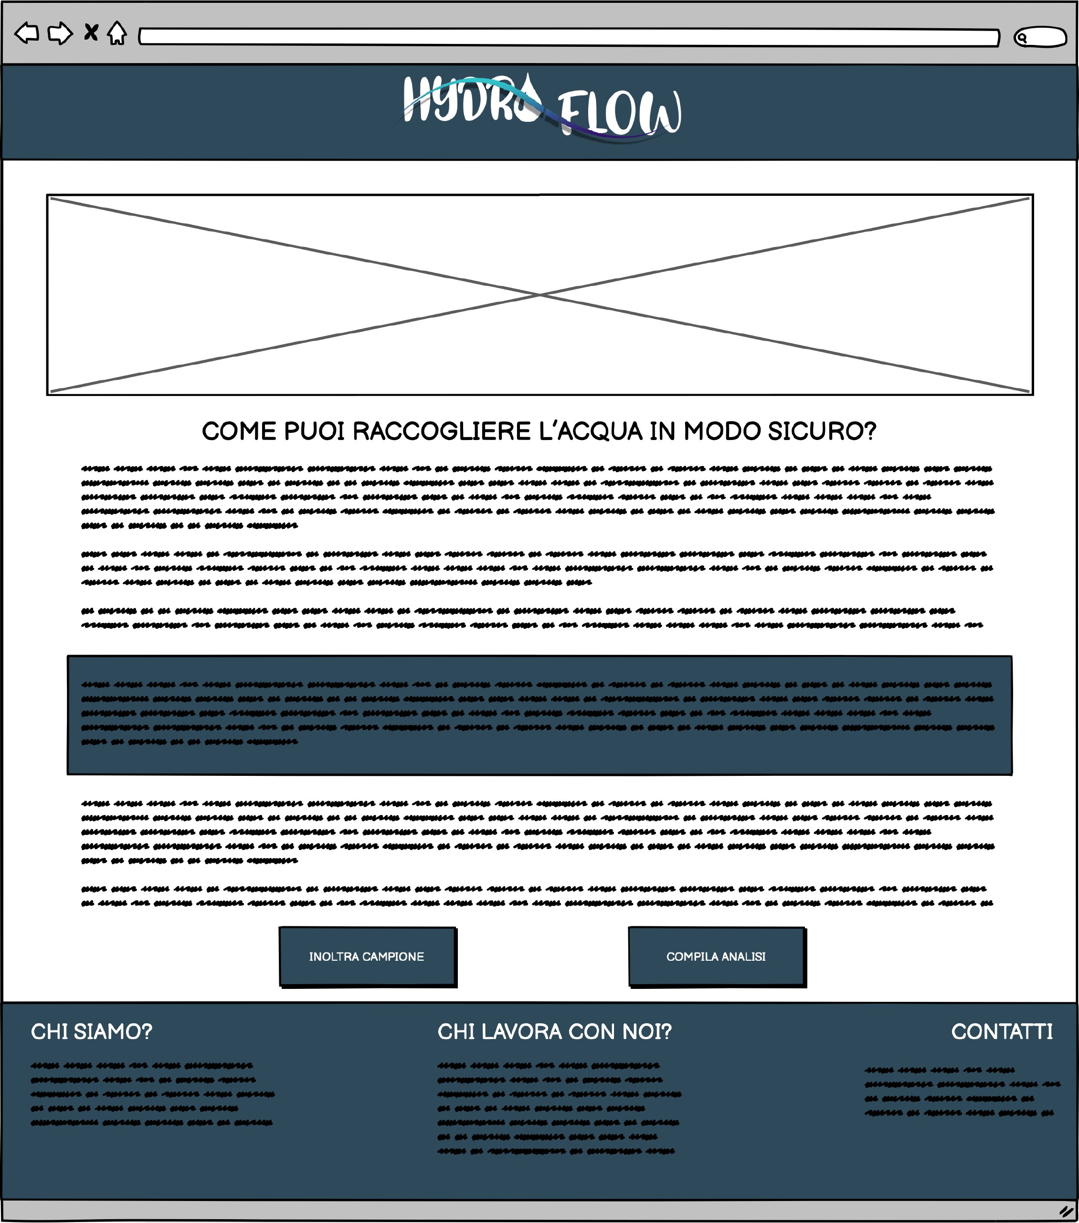
INOLTRA CAMPIONE
COMPILA ANALISI

Slide 4
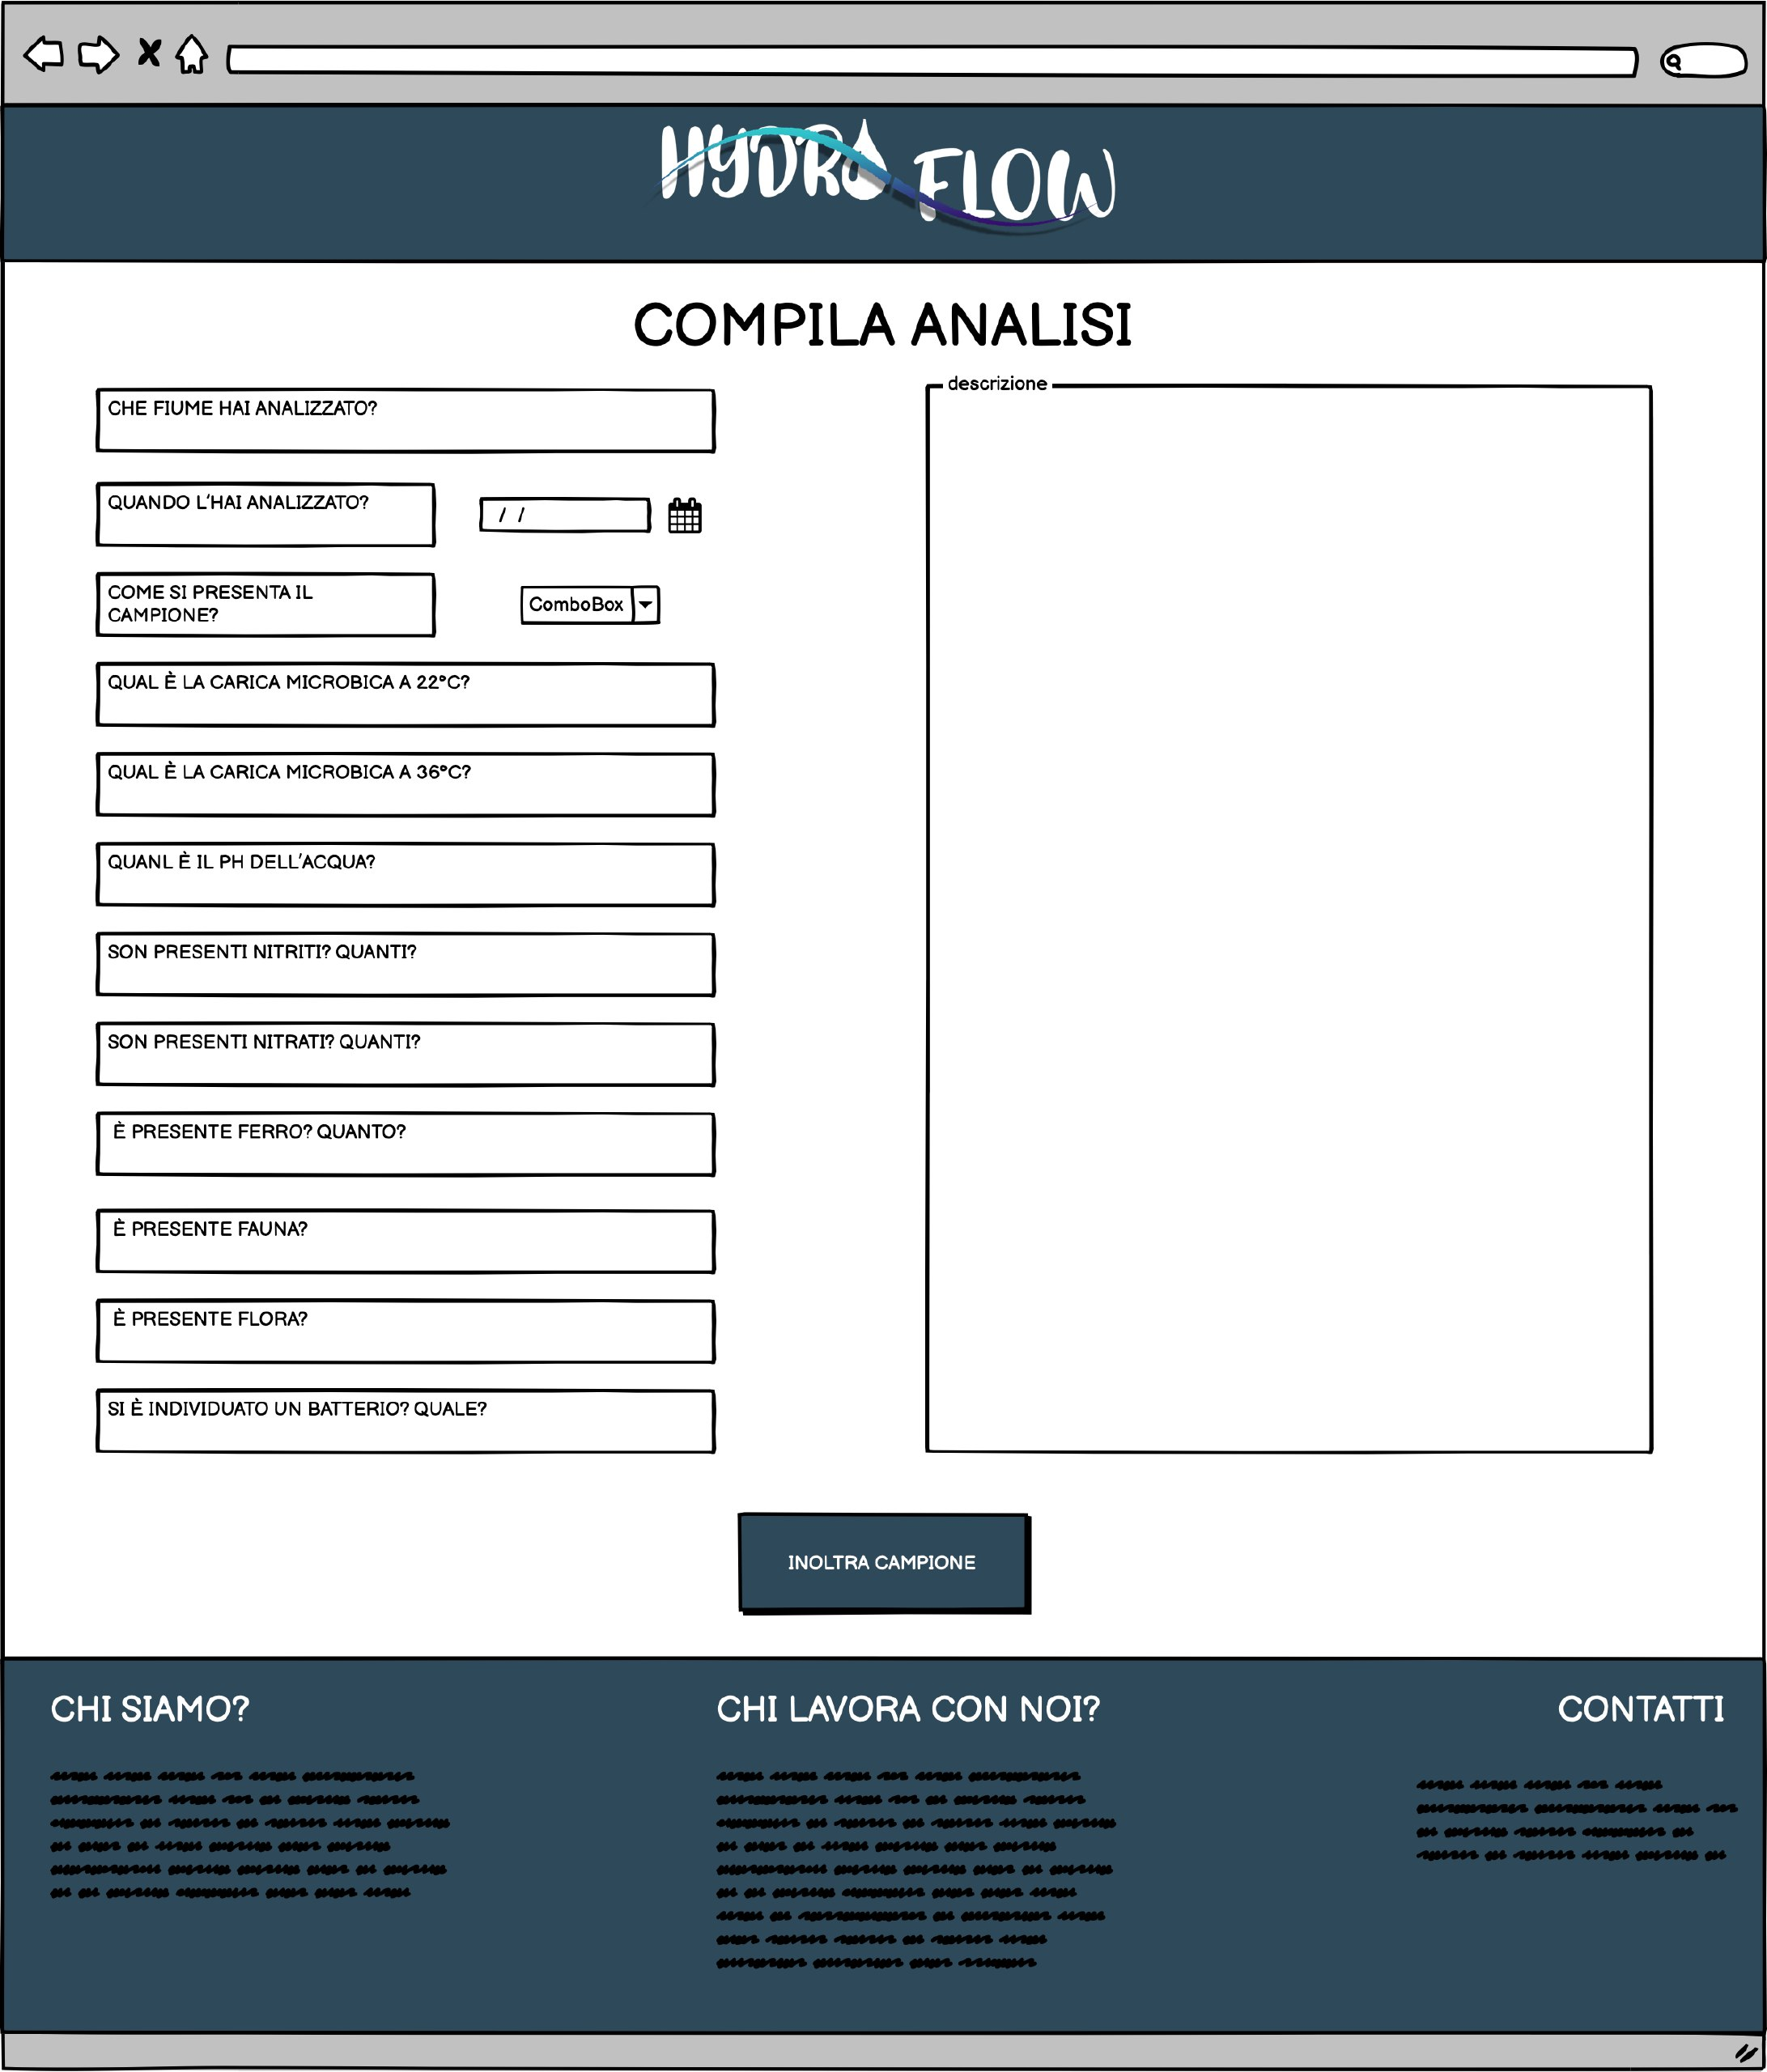
ANALISI INOLTRATA CON SUCCESSO!
INOLTRA CAMPIONE
INOLTRA CAMPIONE

Slide 5
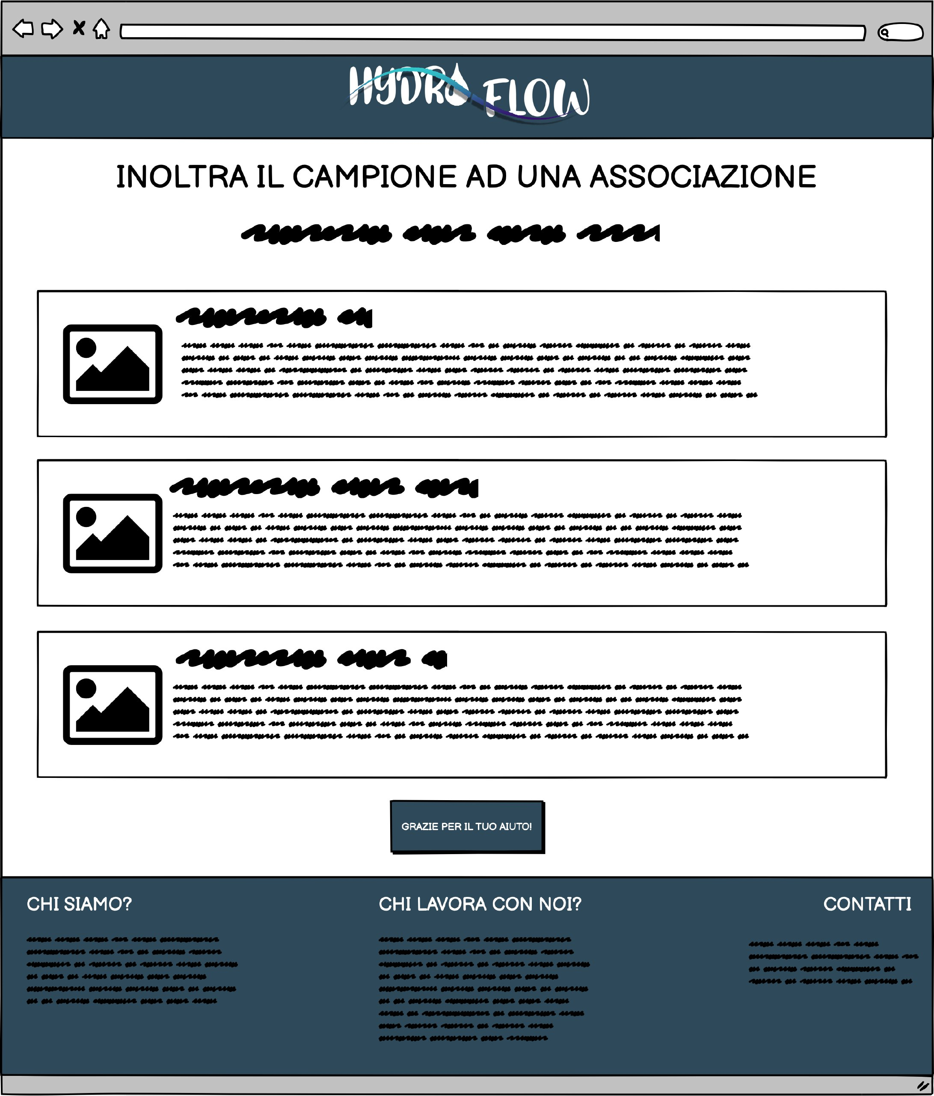
GRAZIE PER IL TUO AIUTO!

Slide 6
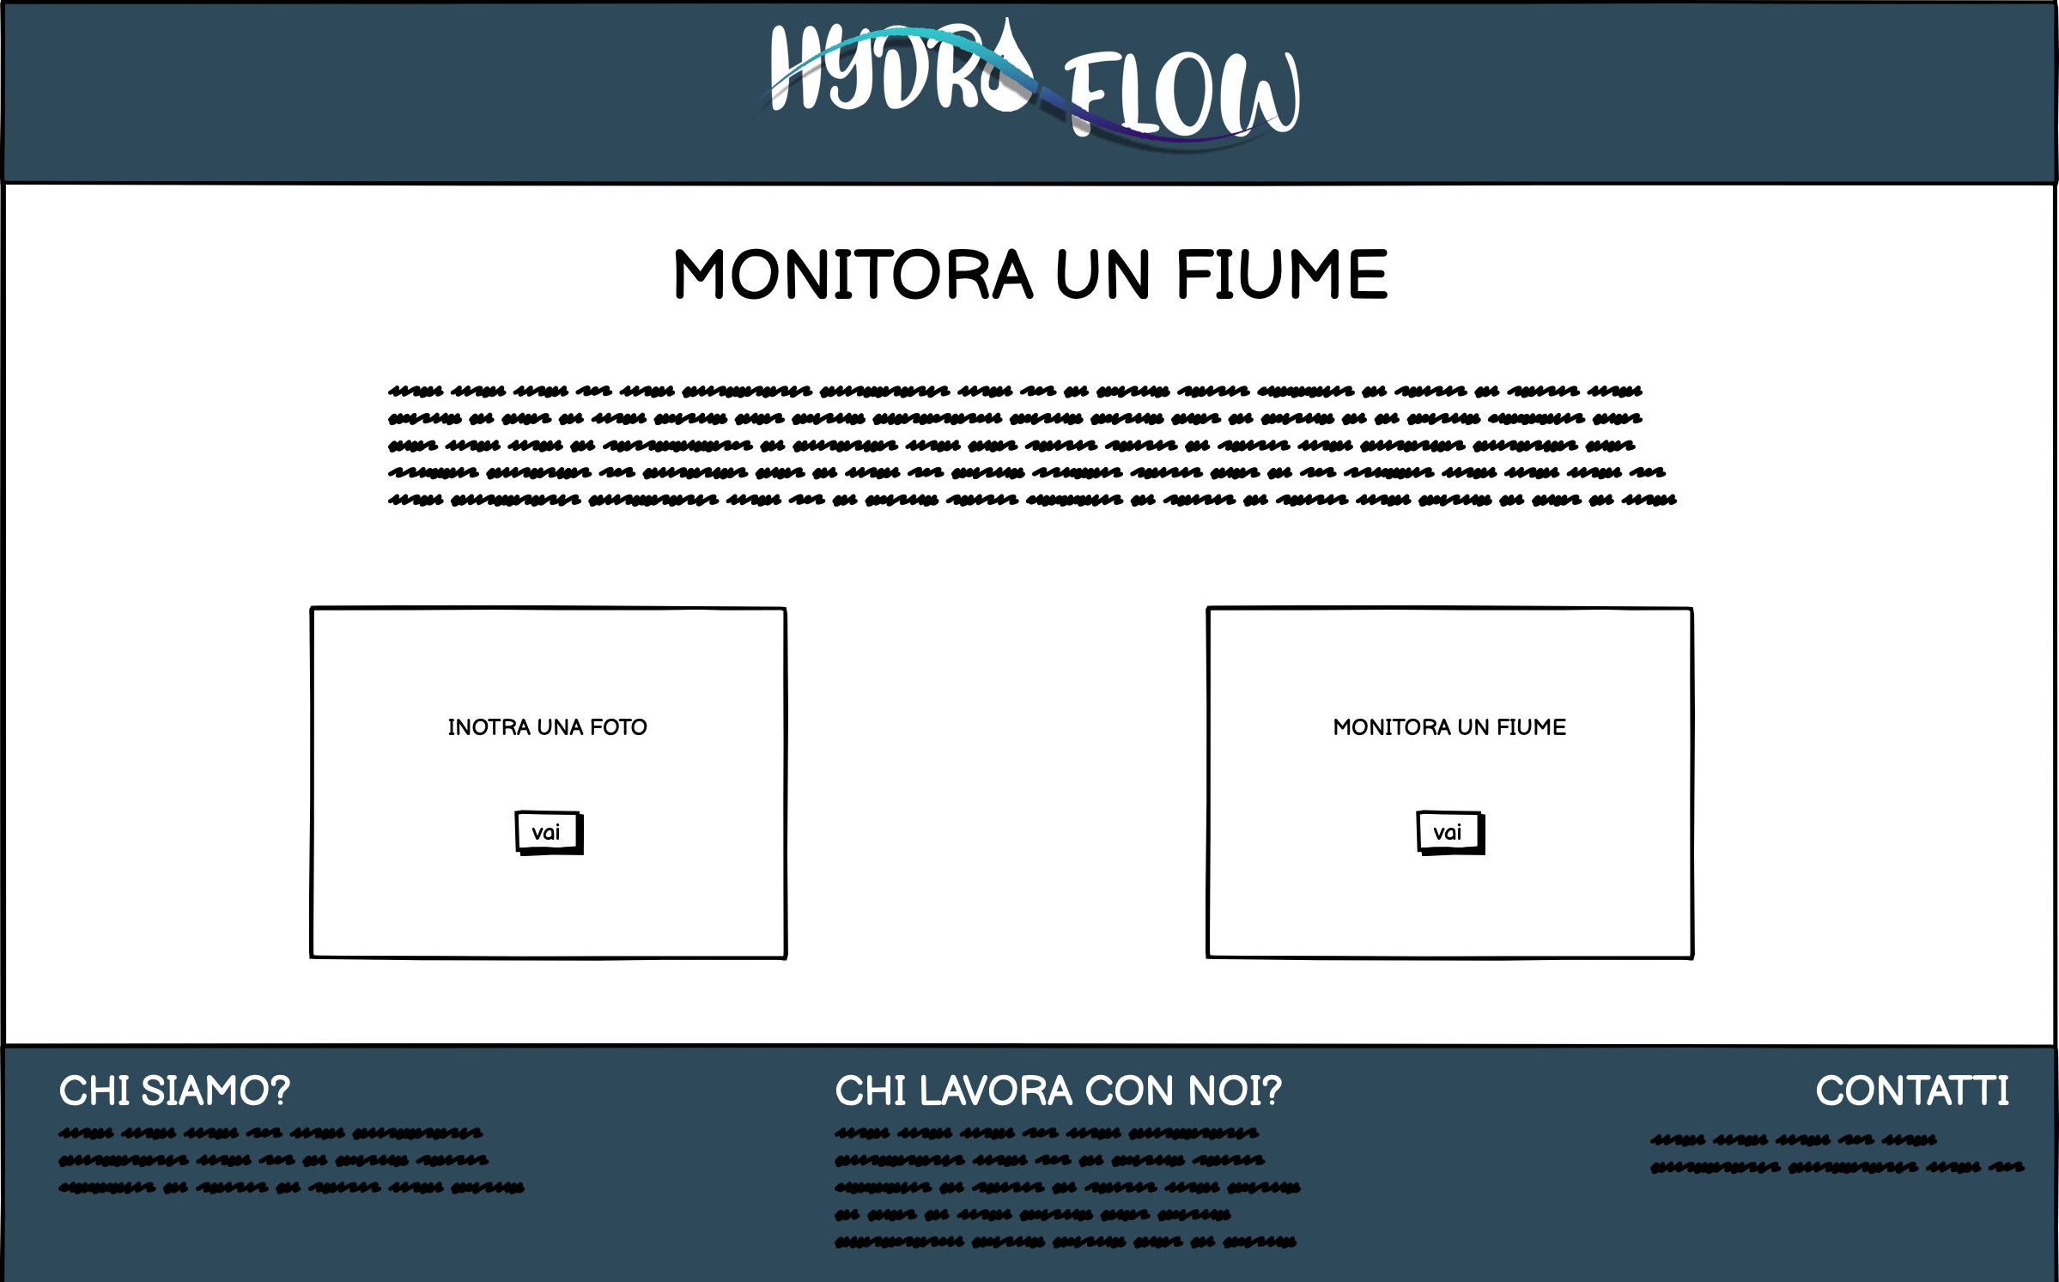
VAI
VAI

Slide 7
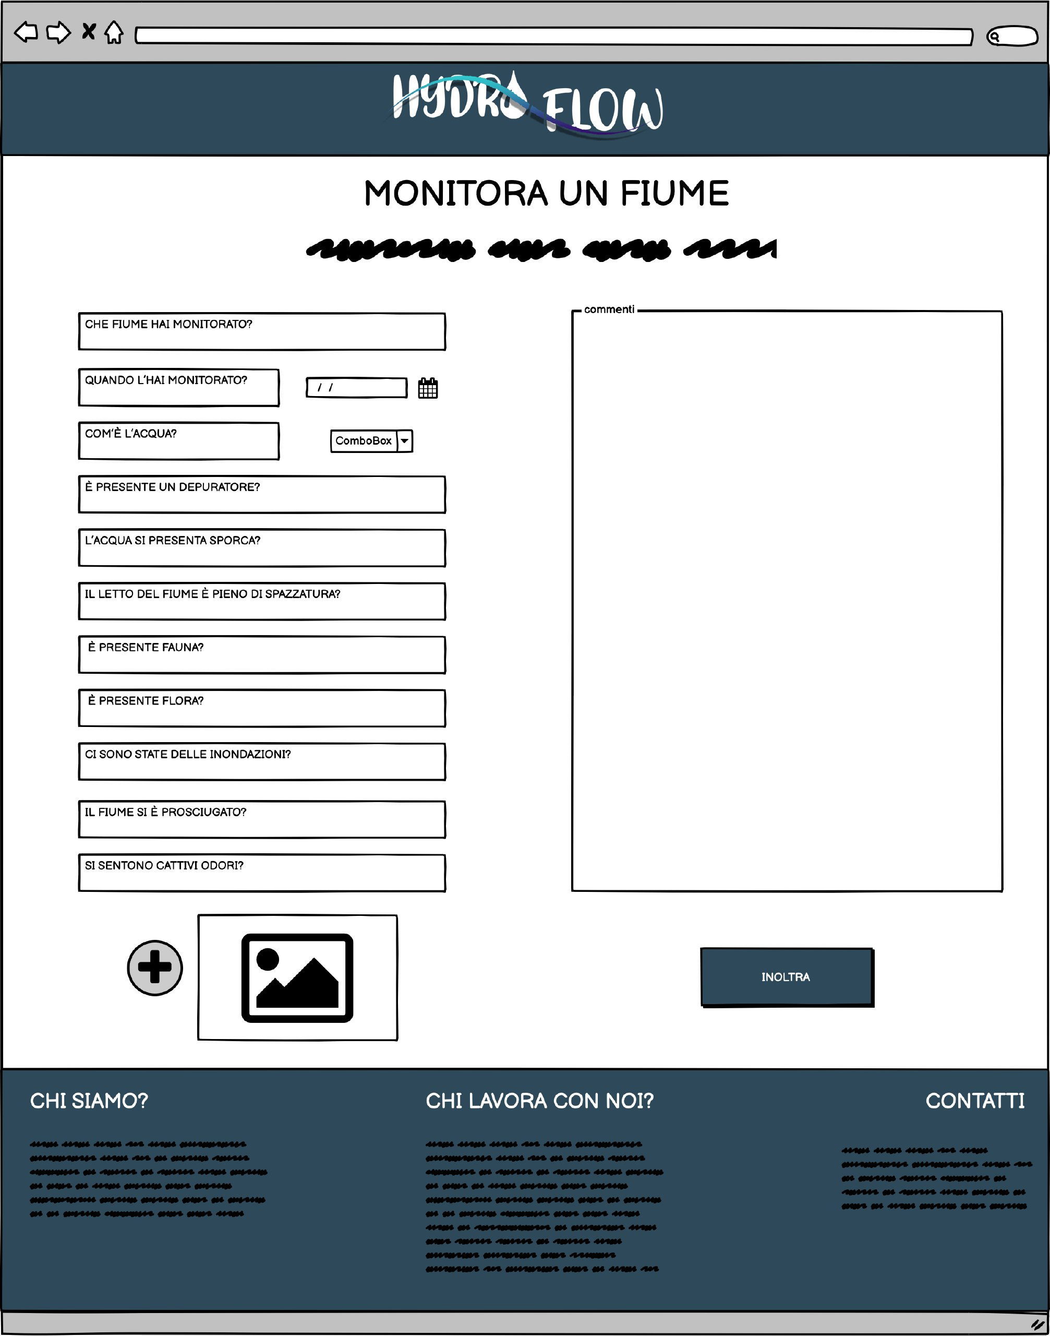
HAI INOLTRATO IL QUESTIONARIO CON SUCCESSO!
HOME
+
INOLTRA

Slide 8
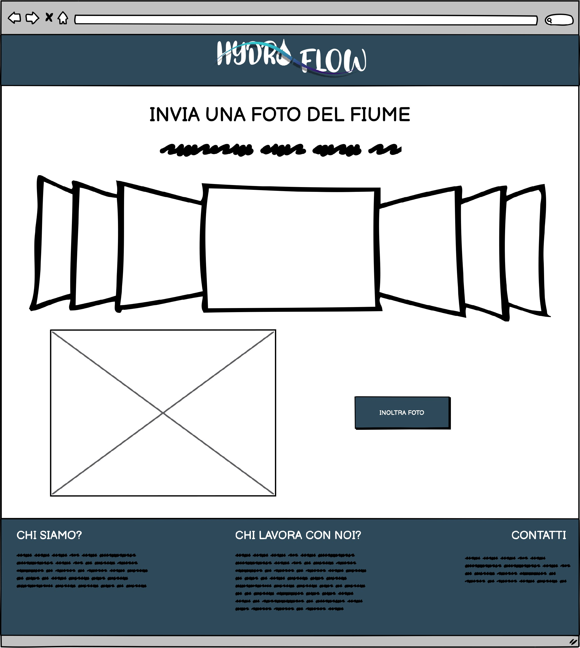
HAI INOLTRATO LA FOTO CON SUCCESSO!
HOME
INOLTRA FOTO

Slide 9
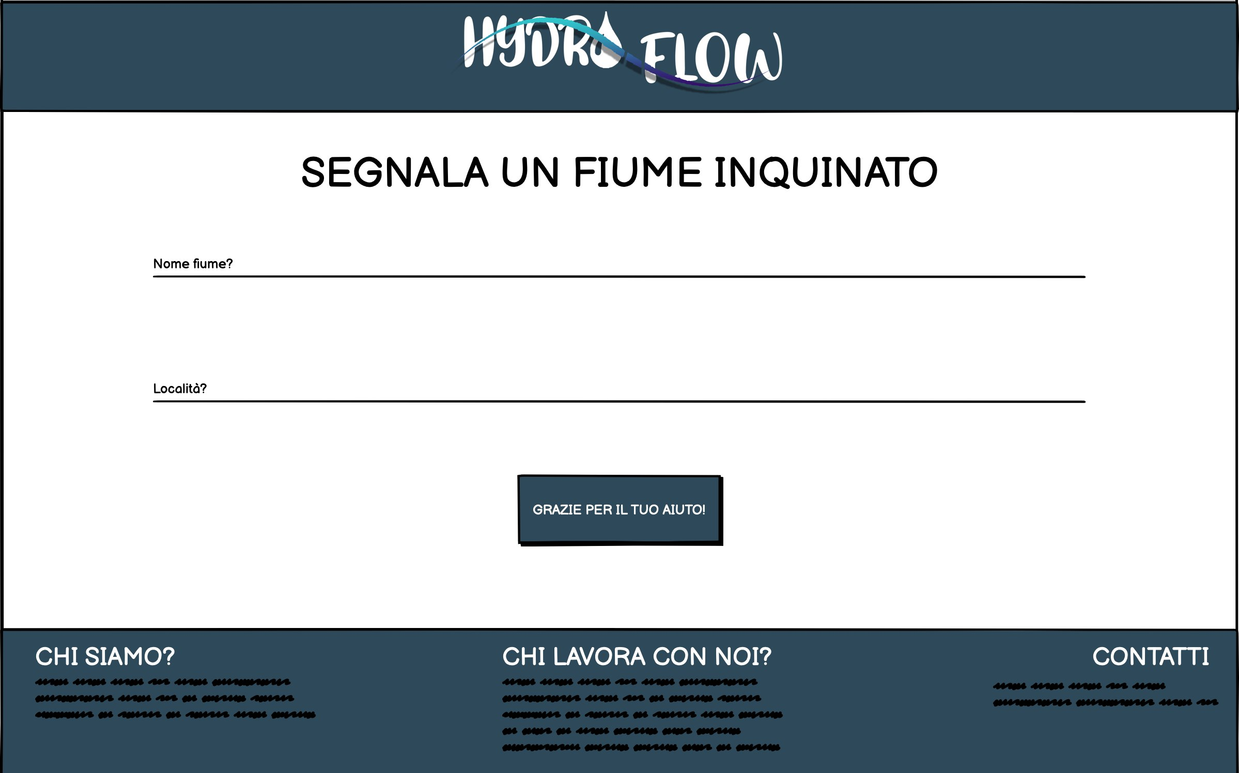
HAI EFFETTUATO LA SEGNALAZIONE CON SUCCESSO!
HOME
GRAZIE PER IL TUO AIUTO!

